Slide 1
г. Вологда,
17-19 января 2018 год
межрегиональная конференция
«РОЛЬ УПОЛНОМОЧЕННОГО ПО ПРАВАМ ЧЕЛОВЕКА
В ПРАВОВОМ ПРОСВЕЩЕНИИ ГРАЖДАН: ОПЫТ РЕГИОНОВ»
ПРАВОВОЕ ПРОСВЕЩЕНИЕ В ДЕЯТЕЛЬНОСТИ
УПОЛНОМОЧЕННОГО ПО ПРАВАМ ЧЕЛОВЕКА
В ПЕРМСКОМ КРАЕ
МИКОВ ПАВЕЛ ВЛАДИМИРОВИЧ,
УПОЛНОМОЧЕННЫЙ ПО ПРАВАМ ЧЕЛОВЕКА
В ПЕРМСКОМ КРАЕ

Slide 2
УПОЛНОМОЧЕННЫЙ ИМЕЕТ ПРАВО
МЕЖРЕГИОНАЛЬНАЯ КОНФЕРЕНЦИЯ
«РОЛЬ УПОЛНОМОЧЕННОГО ПО ПРАВАМ ЧЕЛОВЕКА
В ПРАВОВОМ ПРОСВЕЩЕНИИ ГРАЖДАН: ОПЫТ РЕГИОНОВ»
Содействовать правовому просвещению
в области прав и свобод человека и гражданина, форм и методов их защиты:
распространяя информацию о правах и свободах человека и гражданина, выпуская официальные периодические издания и иные издания о правах и свободах человека и гражданина
инициируя создание грантовых программ Пермского края по правозащитной тематике, принимать участие в их составлении и определении победителей конкурсов
п. 3 ст.14 Закона Пермского края от 05.08.2007 N 77-ПК
"Об Уполномоченном по правам человека в Пермском крае"

Slide 3
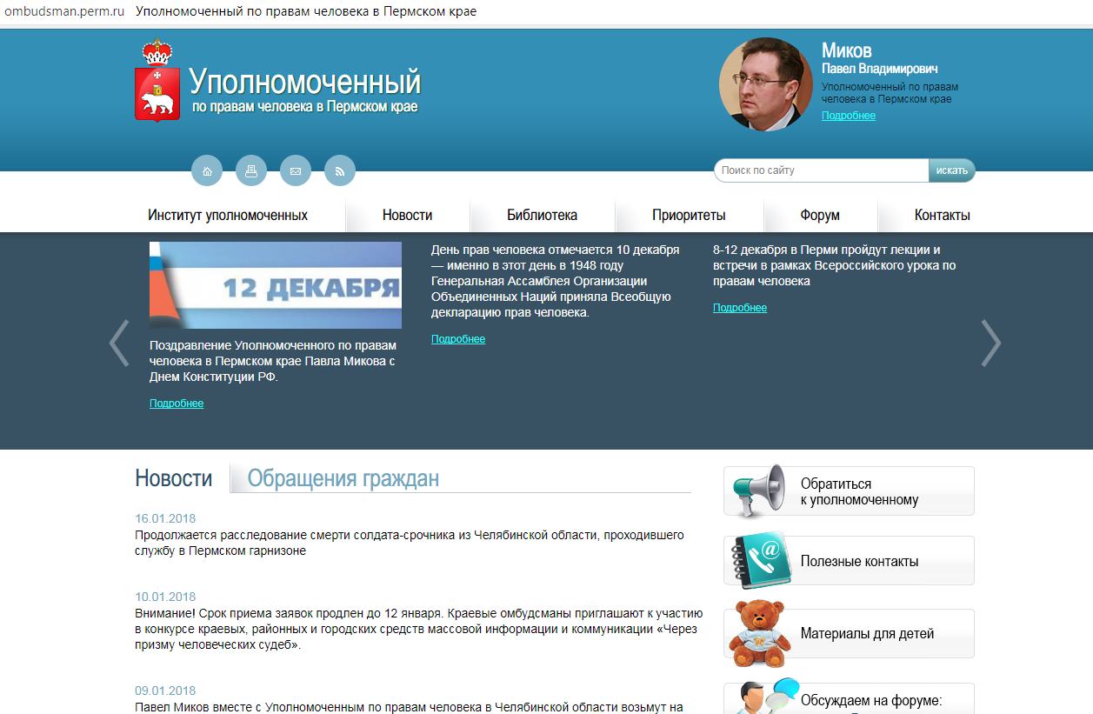
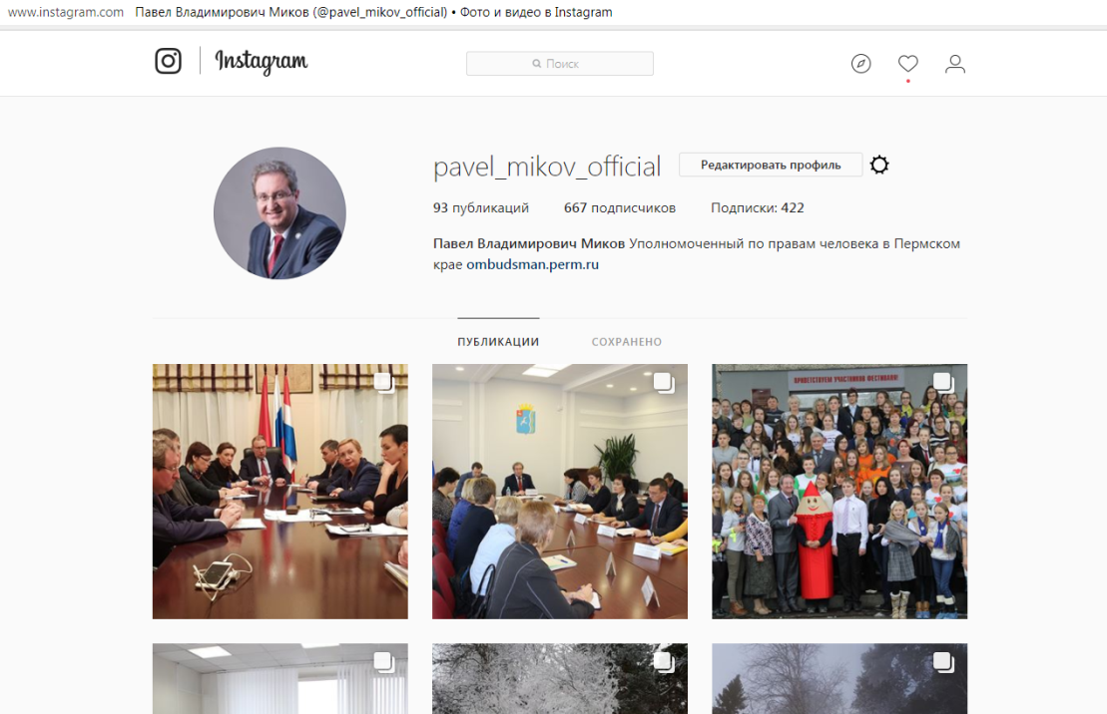
ФОРМЫ И МЕТОДЫ ПРОСВЕТИТЕЛЬСКОЙ ДЕЯТЕЛЬНОСТИ
МЕЖРЕГИОНАЛЬНАЯ КОНФЕРЕНЦИЯ
«РОЛЬ УПОЛНОМОЧЕННОГО ПО ПРАВАМ ЧЕЛОВЕКА
В ПРАВОВОМ ПРОСВЕЩЕНИИ ГРАЖДАН: ОПЫТ РЕГИОНОВ»
Информационные технологии
ОФИЦИАЛЬНЫЙ САЙТ www. ombudsman.perm.ru | ОФИЦИАЛЬНЫЙ АККАУНТ В INSTAGRAM pavel_mikov_official
Основной электронный информационный ресурс | Оперативное информирование о мероприятиях и событиях
Полное информирование о деятельности

Slide 4
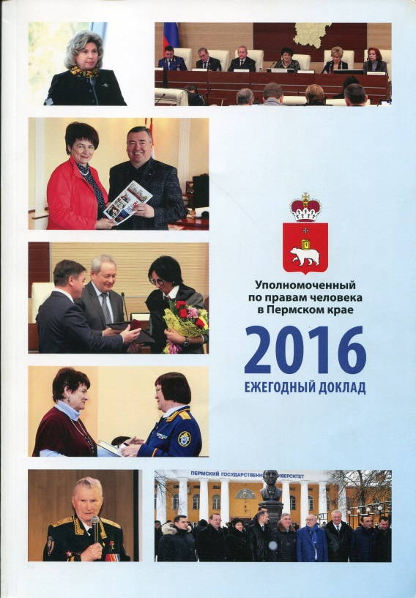
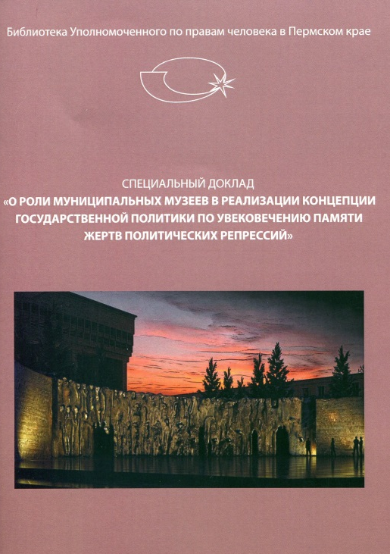
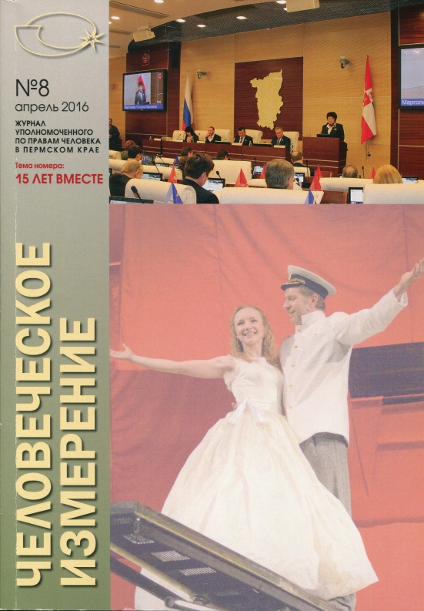
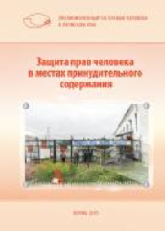
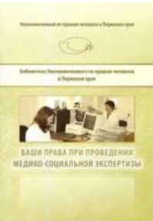
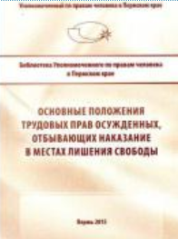
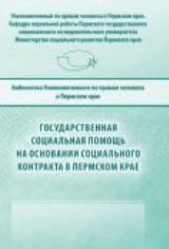
Издательская деятельность
МЕЖРЕГИОНАЛЬНАЯ КОНФЕРЕНЦИЯ
«РОЛЬ УПОЛНОМОЧЕННОГО ПО ПРАВАМ ЧЕЛОВЕКА
В ПРАВОВОМ ПРОСВЕЩЕНИИ ГРАЖДАН: ОПЫТ РЕГИОНОВ»
ФОРМЫ И МЕТОДЫ ПРОСВЕТИТЕЛЬСКОЙ ДЕЯТЕЛЬНОСТИ
ЕЖЕГОДНЫЕ ДОКЛАДЫ | СПЕЦИАЛЬНЫЕ ДОКЛАДЫ | ЖУРНАЛ «ЧЕЛОВЕЧЕСКОЕ ИЗМЕРЕНИЕ» | БРОШЮРЫ, БУКЛЕТЫ, ЛИСТОВКИ
Анализ проблем Пермского края в области защиты прав населения | Анализ ситуации защиты прав и свобод граждан в отдельной сфере | уникальные истории и материалы по одной актуальной теме; свободная публичная площадка, доступная каждому читателю. | тематические материалы для граждан с информацией о формах и способах защиты прав
Рекомендации ОГВ по совершенствованию системы защиты прав

Slide 5
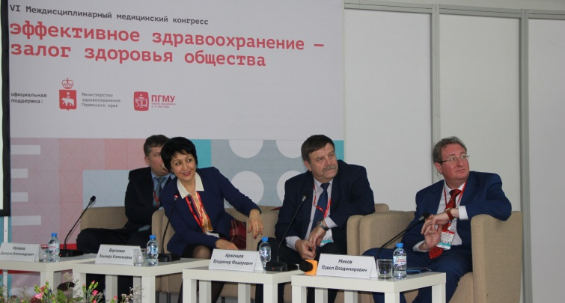
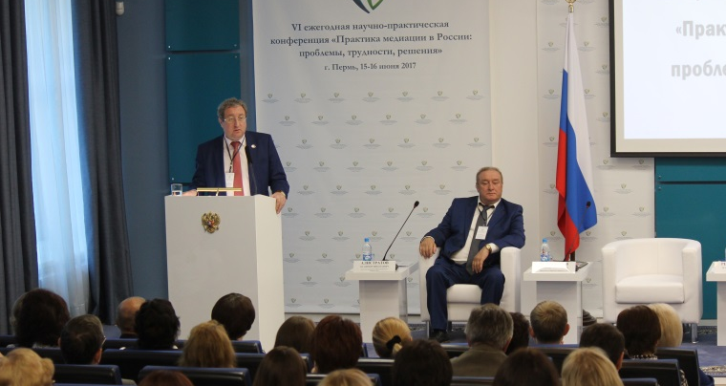
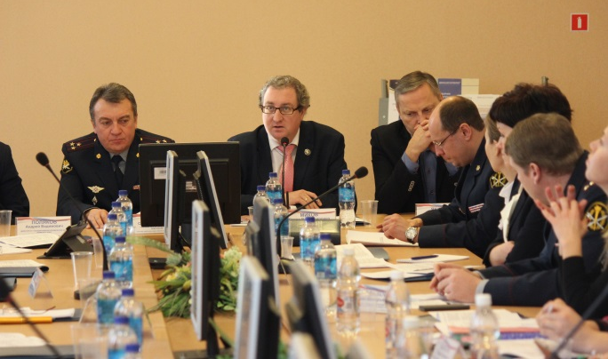
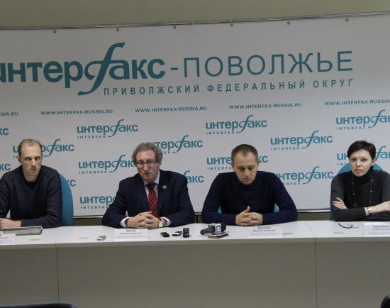
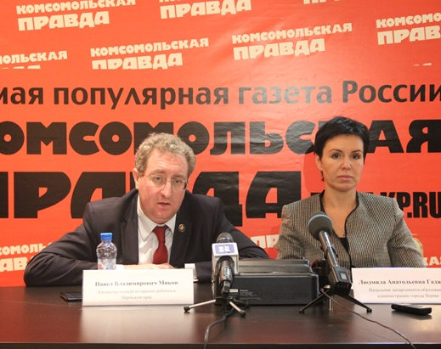
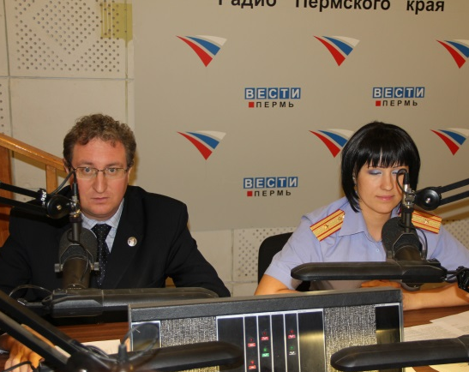
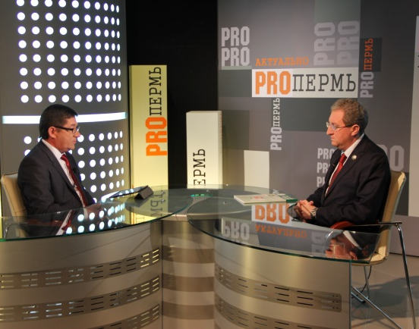
МЕЖРЕГИОНАЛЬНАЯ КОНФЕРЕНЦИЯ
«РОЛЬ УПОЛНОМОЧЕННОГО ПО ПРАВАМ ЧЕЛОВЕКА
В ПРАВОВОМ ПРОСВЕЩЕНИИ ГРАЖДАН: ОПЫТ РЕГИОНОВ»
ФОРМЫ И МЕТОДЫ ПРОСВЕТИТЕЛЬСКОЙ ДЕЯТЕЛЬНОСТИ
Публичные мероприятия и выступления в СМИ
ТЕМАТИЧЕСКИЕ ФОРУМЫ |  | НАУЧНО-ПРОСВЕТИТЕЛЬСКИЕ КОНФЕРЕНЦИИ |  | КРУГЛЫЕ СТОЛЫ
ПРЕСС-КОНФЕРЕНЦИИ | ПРЯМЫЕ ЛИНИИ |  | РАДИО-ПЕРЕДАЧИ |  | ТЕЛЕВИЗИОННЫЕ ПРОГРАММЫ

Slide 6
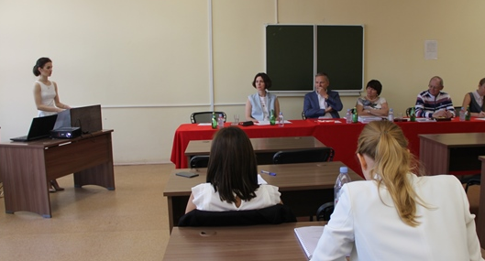
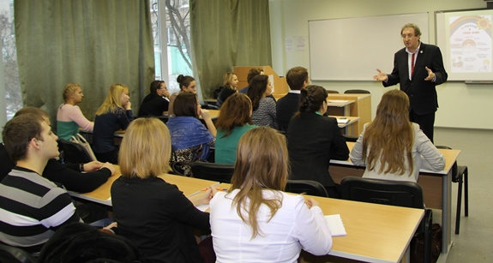
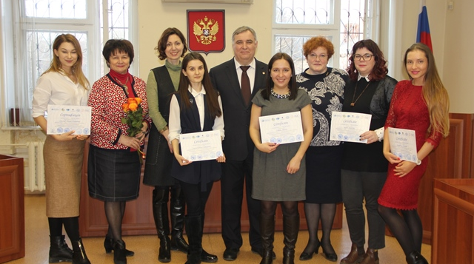
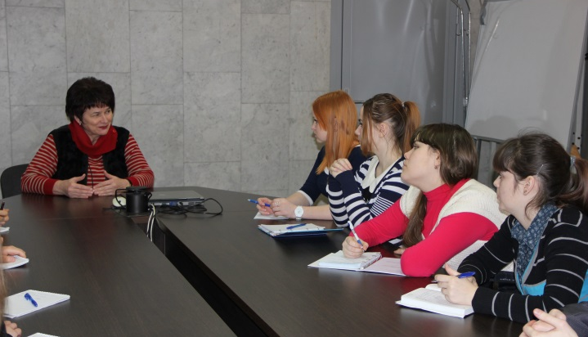
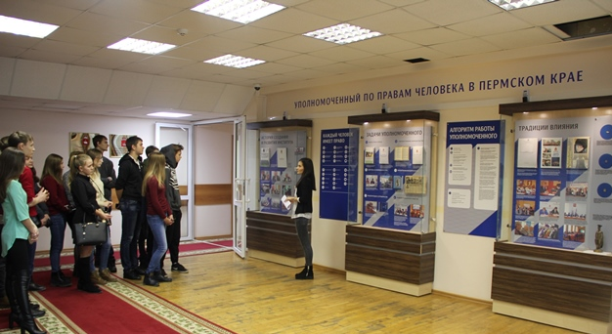
Взаимодействие с образовательными организациями высшего профессионального образования
МЕЖРЕГИОНАЛЬНАЯ КОНФЕРЕНЦИЯ
«РОЛЬ УПОЛНОМОЧЕННОГО ПО ПРАВАМ ЧЕЛОВЕКА
В ПРАВОВОМ ПРОСВЕЩЕНИИ ГРАЖДАН: ОПЫТ РЕГИОНОВ»
ФОРМЫ И МЕТОДЫ ПРОСВЕТИТЕЛЬСКОЙ ДЕЯТЕЛЬНОСТИ
МАГИСТРАТУРА «МЕЖДУНАРОДНАЯ ЗАЩИТА ПРАВ ЧЕЛОВЕКА» В ПЕРМСКОМ ГОСУДАРСТВЕННОМ НАУЧНОМ ИССЛЕДОВАТЕЛЬСКОМ УНИВЕРСИТЕТЕ | КУРС «ПРАВА ЧЕЛОВЕКА» В ПЕРМСКОМ ГОСУДАРСТВЕННОМ НАУЧНОМ ИССЛЕДОВАТЕЛЬСКОМ УНИВЕРСИТЕТЕ | КУРС «ПРАВА РЕБЕНКА» В ПЕРМСКОМ ГОСУДАРСТВЕННОМ ГУМАНИТАРНО-ПЕДАГОГИЧЕСКОМ УНИВЕРСИТЕТЕ
 | ПРОХОЖДЕНИЕ ПРАКТИКИ И СТАЖИРОВКИ СТУДЕНТОВ

Slide 7
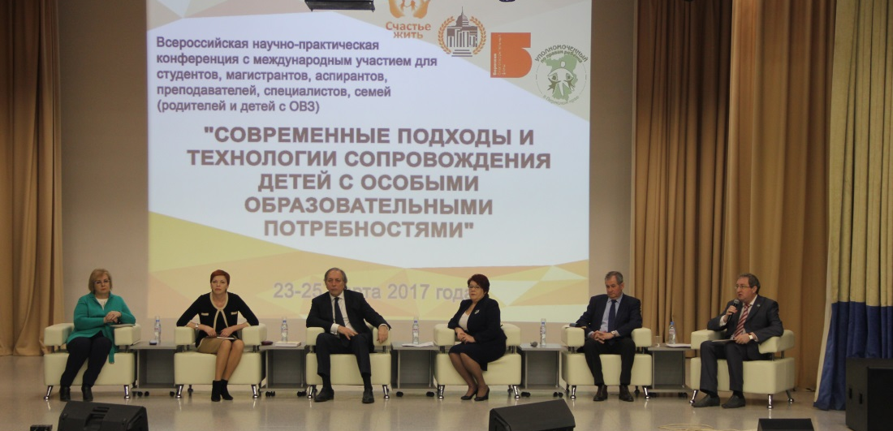
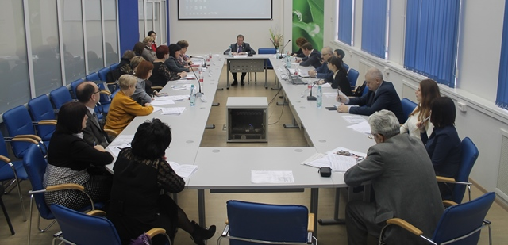
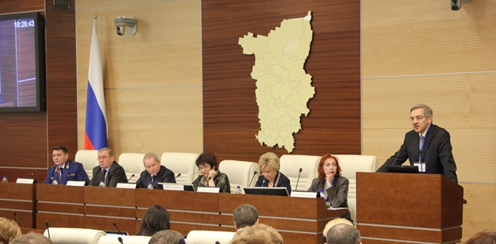
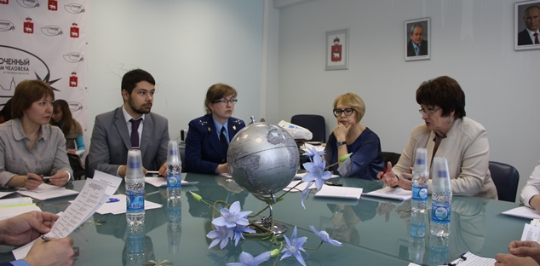
МЕЖРЕГИОНАЛЬНАЯ КОНФЕРЕНЦИЯ
«РОЛЬ УПОЛНОМОЧЕННОГО ПО ПРАВАМ ЧЕЛОВЕКА
В ПРАВОВОМ ПРОСВЕЩЕНИИ ГРАЖДАН: ОПЫТ РЕГИОНОВ»
ФОРМЫ И МЕТОДЫ ПРОСВЕТИТЕЛЬСКОЙ ДЕЯТЕЛЬНОСТИ
Инициативное Проведение мероприятий
РЕГИОНАЛЬНЫЕ, МЕЖРЕГИОНАЛЬНЫЕ, ВСЕРОССИЙСКИЕ, МЕЖДУНАРОДНЫЕ НАУЧНО-ПРАКТИЧЕСКИЕ КОНФЕРЕНЦИИ | КРУГЛЫЕ СТОЛЫ, СЕМИНАРЫ

Slide 8
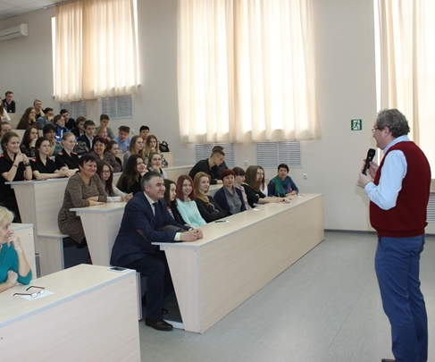
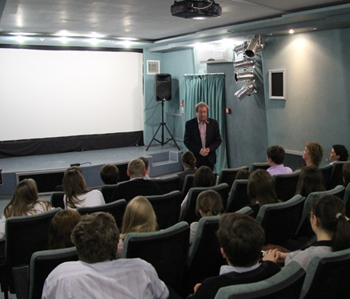
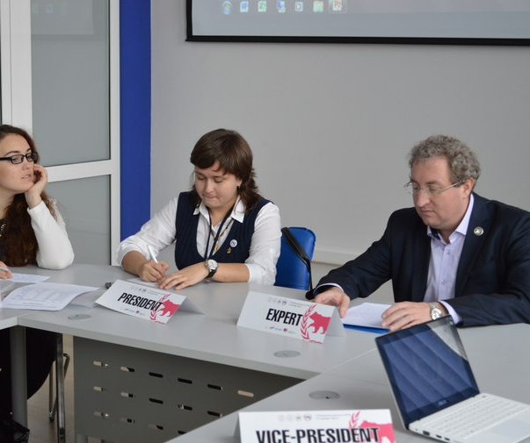
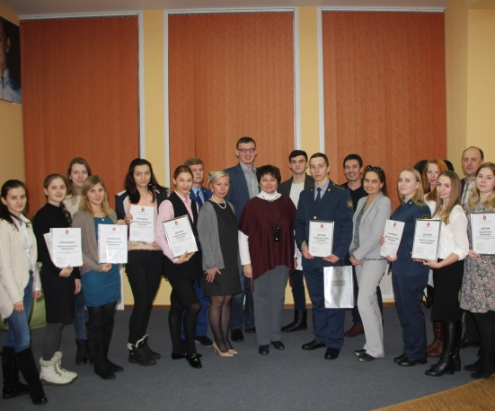
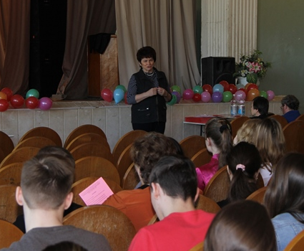
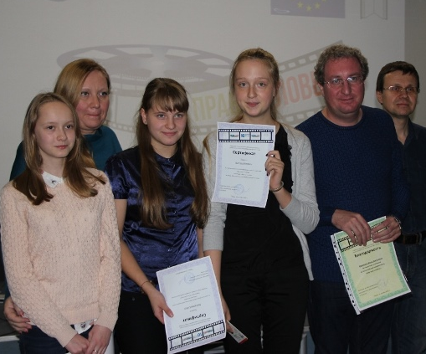
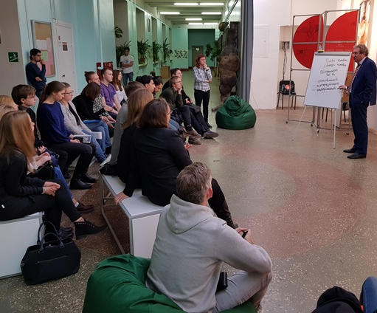
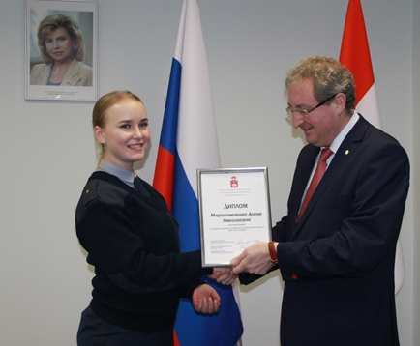
МЕЖРЕГИОНАЛЬНАЯ КОНФЕРЕНЦИЯ
«РОЛЬ УПОЛНОМОЧЕННОГО ПО ПРАВАМ ЧЕЛОВЕКА
В ПРАВОВОМ ПРОСВЕЩЕНИИ ГРАЖДАН: ОПЫТ РЕГИОНОВ»
ФОРМЫ И МЕТОДЫ ПРОСВЕТИТЕЛЬСКОЙ ДЕЯТЕЛЬНОСТИ
Ежегодная открытая олимпиада по правам человека среди учащихся 9-11 школ Прикамья | Всероссийский фестиваль любительского кино по правам человека | Конференция-ролевая игра «Пермская модель ООН" | Конкурс среди студентов и аспирантов на лучшую научную работу по теме «Права человека»

Slide 9
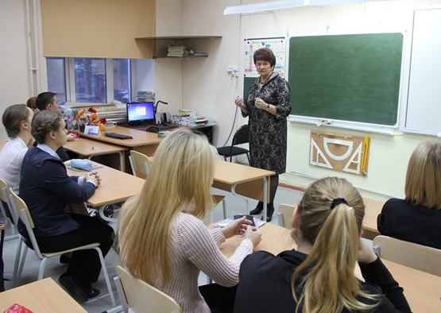
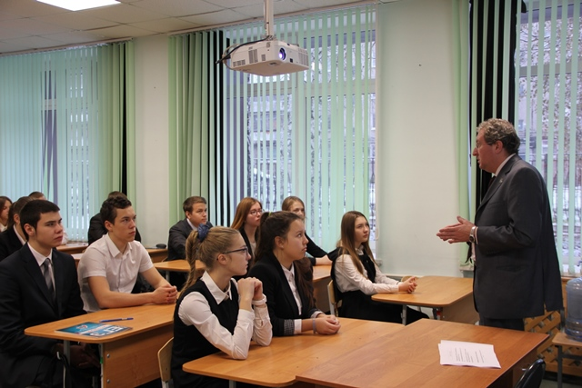
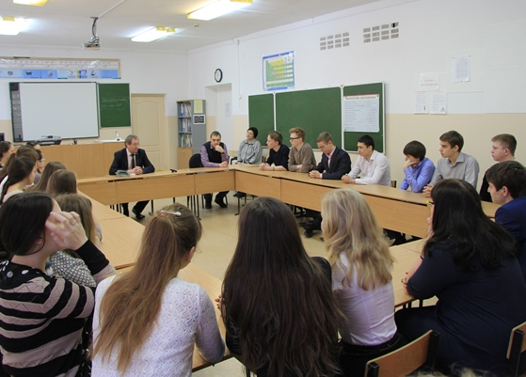
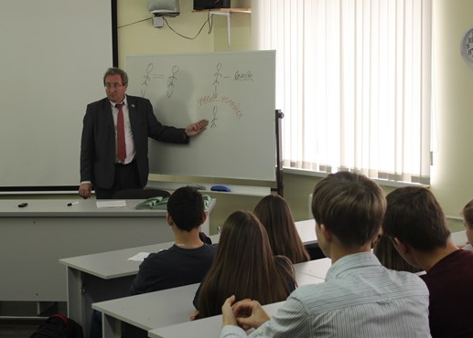
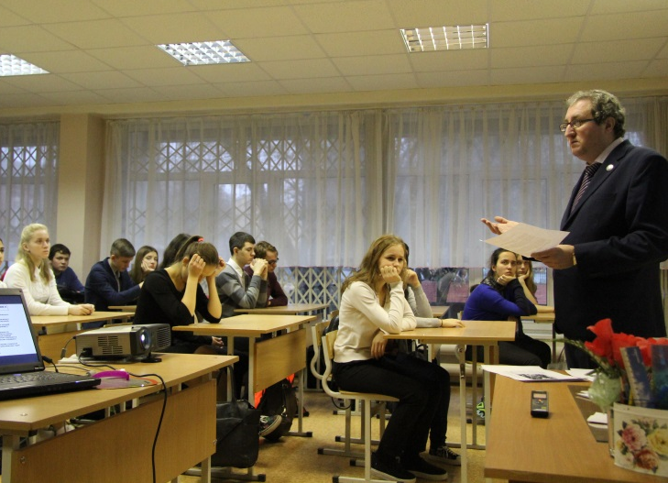
МЕЖРЕГИОНАЛЬНАЯ КОНФЕРЕНЦИЯ
«РОЛЬ УПОЛНОМОЧЕННОГО ПО ПРАВАМ ЧЕЛОВЕКА
В ПРАВОВОМ ПРОСВЕЩЕНИИ ГРАЖДАН: ОПЫТ РЕГИОНОВ»
ФОРМЫ И МЕТОДЫ ПРОСВЕТИТЕЛЬСКОЙ ДЕЯТЕЛЬНОСТИ
Тематические уроки для школьников
СТО ВОПРОСОВ К УПОЛНОМОЧЕННОМУ | ПРАВА ЧЕЛОВЕКА | УРОКИ ПАМЯТИ

Slide 10
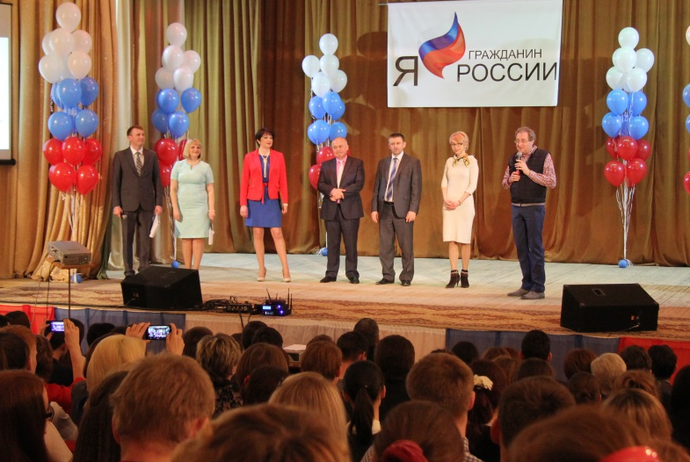
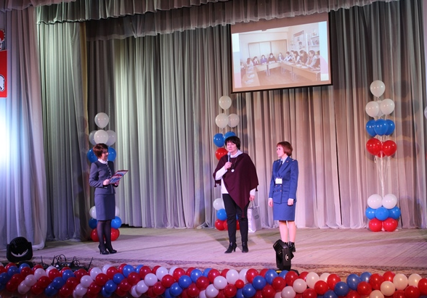
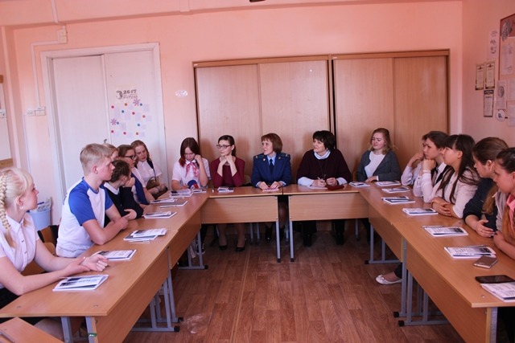
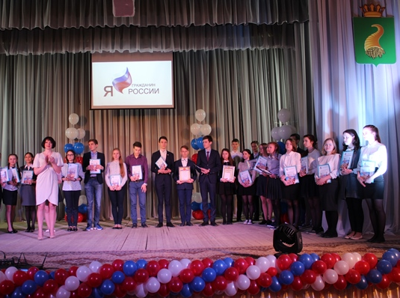
МЕЖРЕГИОНАЛЬНАЯ КОНФЕРЕНЦИЯ
«РОЛЬ УПОЛНОМОЧЕННОГО ПО ПРАВАМ ЧЕЛОВЕКА
В ПРАВОВОМ ПРОСВЕЩЕНИИ ГРАЖДАН: ОПЫТ РЕГИОНОВ»
ФОРМЫ И МЕТОДЫ ПРОСВЕТИТЕЛЬСКОЙ ДЕЯТЕЛЬНОСТИ
гражданские форумы молодежи
ЕЖЕГОДНЫЙ ФОРУМ МОЛОДЕЖИ «Я – ГРАЖДАНИН РОССИИ» ОТДЕЛЬНАЯ ПЛОЩАДКА «ПРАВА ЧЕЛОВЕКА»

Slide 11
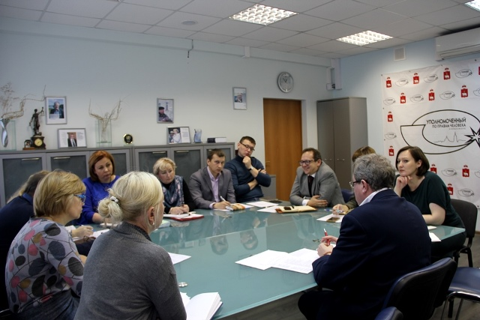
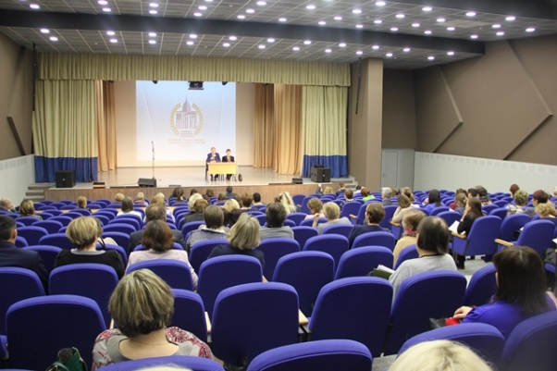
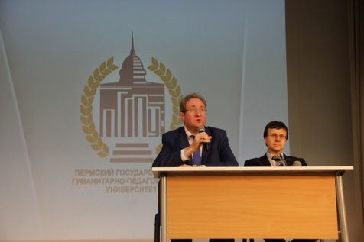
МЕЖРЕГИОНАЛЬНАЯ КОНФЕРЕНЦИЯ
«РОЛЬ УПОЛНОМОЧЕННОГО ПО ПРАВАМ ЧЕЛОВЕКА
В ПРАВОВОМ ПРОСВЕЩЕНИИ ГРАЖДАН: ОПЫТ РЕГИОНОВ»
ФОРМЫ И МЕТОДЫ ПРОСВЕТИТЕЛЬСКОЙ ДЕЯТЕЛЬНОСТИ
Единый тематический урок «права человека»
Создание рабочей группы при Уполномоченном по правам человека в Пермском крае
Разработка и утверждение краевого плана мероприятий проведения Всероссийского урока по правам человека
Разработка методических рекомендаций по проведению урока по правам человека
Проведение методического семинара для профессионального педагогического сообщества

Slide 12
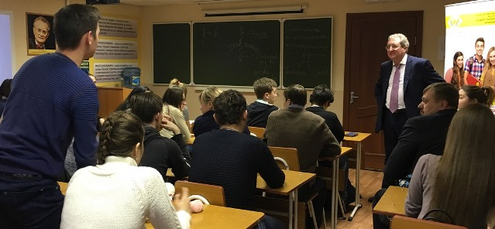
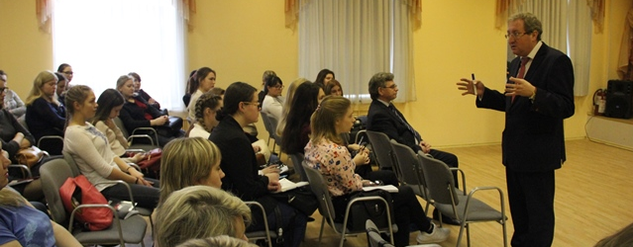
МЕЖРЕГИОНАЛЬНАЯ КОНФЕРЕНЦИЯ
«РОЛЬ УПОЛНОМОЧЕННОГО ПО ПРАВАМ ЧЕЛОВЕКА
В ПРАВОВОМ ПРОСВЕЩЕНИИ ГРАЖДАН: ОПЫТ РЕГИОНОВ»
ФОРМЫ И МЕТОДЫ ПРОСВЕТИТЕЛЬСКОЙ ДЕЯТЕЛЬНОСТИ
Единый тематический урок «права человека»
ЛЕКЦИИ УПОЛНОМОЧЕННОГО
ПУБЛИЧНАЯ ЛЕКЦИЯ
«Права человека
в современном мире»
в Краевой универсальной библиотеки им. А. М. Горького
ТЕМАТИЧЕСКАЯ ЛЕКЦИЯ
для студентов Западно-Уральского института экономики и права
г. Перми
ТЕМАТИЧЕСКАЯ ЛЕКЦИЯ
для студентов Педагогического колледжа №1 г. Перми

Slide 13
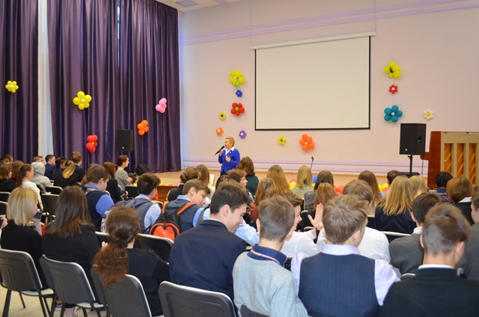
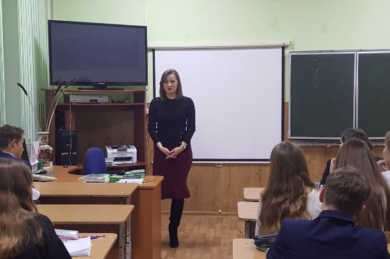
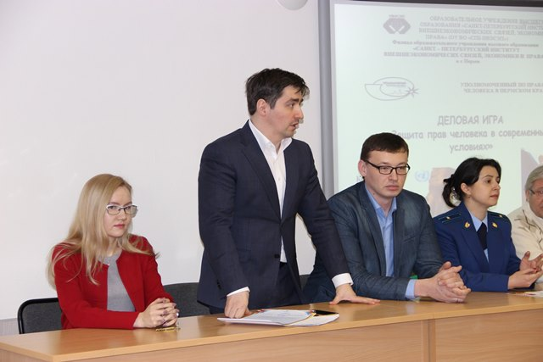
МЕЖРЕГИОНАЛЬНАЯ КОНФЕРЕНЦИЯ
«РОЛЬ УПОЛНОМОЧЕННОГО ПО ПРАВАМ ЧЕЛОВЕКА
В ПРАВОВОМ ПРОСВЕЩЕНИИ ГРАЖДАН: ОПЫТ РЕГИОНОВ»
ФОРМЫ И МЕТОДЫ ПРОСВЕТИТЕЛЬСКОЙ ДЕЯТЕЛЬНОСТИ
Единый тематический урок «права человека»
УПОЛНОМОЧЕННЫЙ ПО ПРАВАМ РЕБЕНКА В ПЕРМСКОМ КРАЕ | СОТРУДНИКИ АППАРАТА УПОЛНОМОЧЕННОГО ПО ПРАВАМ ЧЕЛОВЕКА В ПЕРМСКОМ КРАЕ | ВУЗЫ, СУЗЫ, СОШ И ЮРИДИЧЕСКИЕ КЛИНИКИ

Slide 14
МЕЖРЕГИОНАЛЬНАЯ КОНФЕРЕНЦИЯ
«РОЛЬ УПОЛНОМОЧЕННОГО ПО ПРАВАМ ЧЕЛОВЕКА
В ПРАВОВОМ ПРОСВЕЩЕНИИ ГРАЖДАН: ОПЫТ РЕГИОНОВ»
СПАСИБО ЗА ВНИМАНИЕ!
Пермский край
открыт для сотрудничества!
Адрес : 614006, город Пермь, ул. Ленина, 51 тел.: 8(342) 217-76-70 Факс: 8 (342) 235-14-57 E-mail: ombudsman@uppc.permkrai.ru сайт: www. ombudsman.perm.ru

